Slide 1
Знакомство с OpenGL
Компьютерная графика
Лекция 2
super.denis@gmail.com

Slide 2
Использованные источники
Most of the material for the slides were adapted from
E. Angel, “Interactive Computer Graphics”, 4th edition
Some of the slides were taken from
CISC 440/640 Computer Graphics (Spring 2005)
Some of the images were taken from
F.S.Hill, “Computer Graphics using OpenGL”
Other resources
http://www.lighthouse3d.com/opengl/glut/
Jackie Neider, Tom Davis, and Mason Woo, “The OpenGL Programming Guide” (The Red Book)

Slide 3

OpenGL - Open Graphics Library
OpenGL (Open Graphics Library — открытая графическая библиотека)
Сайт: opengl.org

Slide 4
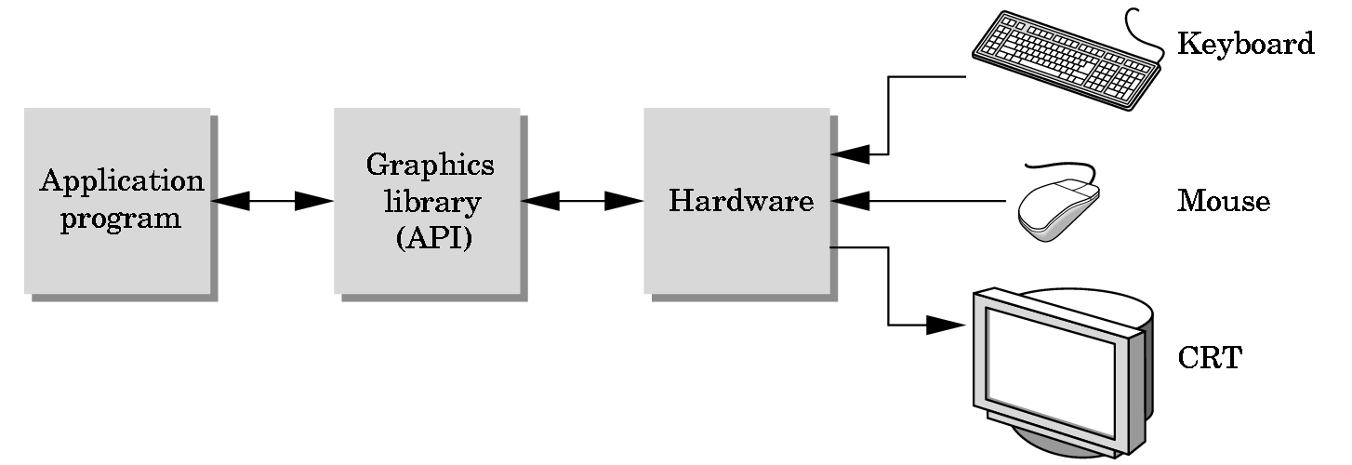
OpenGL для программиста
Программист использует графическую систему через интерфейс: Application Programmer Interface (API) – OpenGL API

Slide 5
OpenGL API содержит:
Функции, которые описывают всё что нужно для формирования изображения:
Объекты - Objects
Камера, точка зрения, проекция - Viewer
Источники света - Light Source(s)
Материалы - Materials
Другую информацию:
Данные от устройств ввода, таких как мышь и клавиатура
Возможности графической системы

Slide 6
История OpenGL
Компания Silicon Graphics (SGI) произвела революцию в графических рабочих станциях за счет реализации аппаратной потоковой графики (1982)
Для графической библиотеки прикладные программисты использовали библиотеку под названием GL
OpenGL 2.0 – сентябрь 2001 года - 3DLabs
OpenGL 3.0 - 11 августа 2008 года
OpenGL 3.1 - 24 марта 2009 года
OpenGL 3.2 - 3 августа 2009 года
OpenGL 4.0 - 11 марта 2010 года

Slide 7
OpenGL: особенности
Характерными особенностями OpenGL, которые обеспечили распространение и развитие этого графического стандарта, являются:
Лёгкость применения: cтандарт OpenGL имеет продуманную структуру и интуитивно понятный интерфейс, что позволяет с меньшими затратами создавать эффективные приложения, содержащие меньше строк кода, чем с использованием других графических библиотек. Необходимые функции для обеспечения совместимости с различным оборудованием реализованы на уровне библиотеки и значительно упрощают разработку приложений.
Стабильность: дополнения и изменения в стандарте реализуются таким образом, чтобы сохранить совместимость с разработанным ранее программным обеспечением
Достаточно близко к оборудованию, чтобы получить отличную производительность
Focus on rendering
Omitted windowing and input to avoid window system dependencies

Slide 8
OpenGL Evolution
Controlled by an Architectural Review Board (ARB)
Members include SGI, Microsoft, Nvidia, HP, 3DLabs, IBM,…….
Relatively stable (present version 2.0)
Evolution reflects new hardware capabilities
3D texture mapping and texture objects
Vertex programs
Allows for platform specific features through extensions

Slide 9
OpenGL библиотеки
GL (Graphics Library): Библиотека 2D и 3D примитивов и операций
API для аппаратного 3D ускорения
GLU (GL Utilities): Различные функции, касающиеся установки камеры и высокоуровнего описания элементов сцены
GLUT (GL Utility Toolkit): Независимый от операционной системы инструментарий с полезными функциями (в основном, для реализации пользовательского интерфейса)

Slide 10
Структура приложения OpenGL
Прикладная программа (игра, редактор…)
OpenGL Motif
widget or similar
GLUT
GLX, AGL or WGL
GLU
X, Win32, Mac O/S
GL
Операционная система и аппаратура

Slide 11
Lack of Object Orientation
OpenGL is not object oriented so that there are multiple functions for a given logical function
glVertex3f
glVertex2i
glVertex3dv
Underlying storage mode is the same
Easy to create overloaded functions in C++ but issue is efficiency

Slide 12
Формат имени функций OpenGL
Имя функции
Размерность (2D, 3D)
glVertex3f(x,y,z)
x,y,z – типа float
Префикс библиотеки GL
glVertex3fv(p)
p указатель на массив

Slide 13
simple.c – пример программы
#include <GL/glut.h>
void mydisplay(){
glClear(GL_COLOR_BUFFER_BIT);
glBegin(GL_POLYGON);
glVertex2f(-0.5, -0.5);
glVertex2f(-0.5, 0.5);
glVertex2f(0.5, 0.5);
glVertex2f(0.5, -0.5);
glEnd();
glFlush();
}
int main(int argc, char** argv){
glutCreateWindow("simple");
glutDisplayFunc(mydisplay);
glutMainLoop();
}

Slide 14
Event Loop
Note that the program defines a display callback function named mydisplay
Every glut program must have a display callback
The display callback is executed whenever OpenGL decides the display must be refreshed, for example when the window is opened
The main function ends with the program entering an event loop

Slide 15
Default parameters
simple.c is too simple
Makes heavy use of state variable default values for
Viewing
Colors
Window parameters

Slide 16

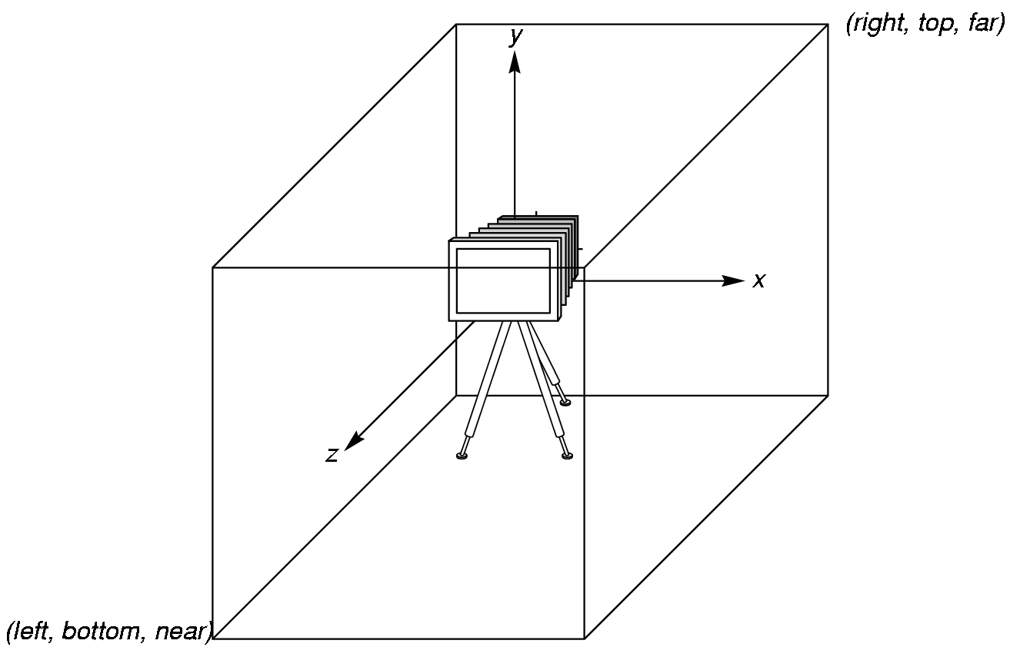


OpenGL камера
Правая система координат («закручиваем» от X к Y и получаем Z)
С точки зрения камеры смотрим на сцену:
OpenGL помещает камеру в начале координат в координатах объекта, указывая в отрицательном направлении Z-оси
Положительные повороты против часовой стрелки вокруг оси вращения

Slide 17
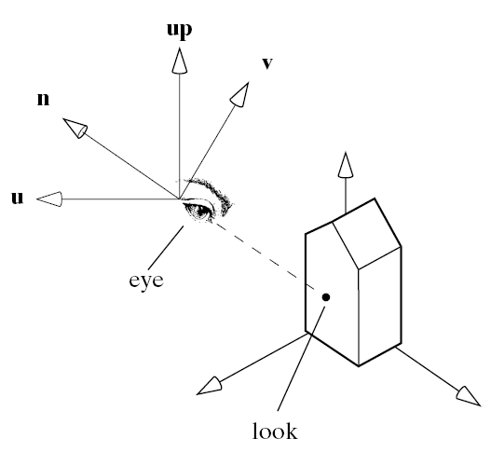
Системы координат
Единицы измерения в glVertex определяются приложением и называются объектными или координатами задачи
Спецификации для камеры также в координатах объекта, и они задают область видимости, которая определяет, что увидит пользователь
Внутри OpenGL преобразует объектные координаты в координаты относительно камеры (глаза), а затем и в экранные координаты

Slide 18
Преобразования в OpenGL
Преобразования моделей
Преобразования объектов и сцены
Преобразования точки зрения
Изменения положения камеры
Преобразования проекции
Трансформации от сцены к изображению

Slide 19
Преобразования модели/представления
Преобразования модели-представления (model-view) обычно задаются вместе:
Перед применением преобразований модели или представления преобразований, необходимо установить: glMatrixMode(GL_MODELVIEW)
Преобразования объекта (модели):
Перенос: glTranslate(x,y,z)
Масштабирование: glScale(sx,sy,sz)
Поворот: glRotate(theta, x,y,z)
Преобразования представления (камеры):
gluLookAt (eyeX, eyeY, eyeZ, centerX, centerY, centerZ, upX, upY, upZ) –
eyeX, eyeY, eyeZ - координаты глаза наблюдателя
centerX, centerY, centerZ - координаты точки, располагающейся в центре экрана
upX, upY, upZ - направление вектора, задающего поворот сцены

Slide 20
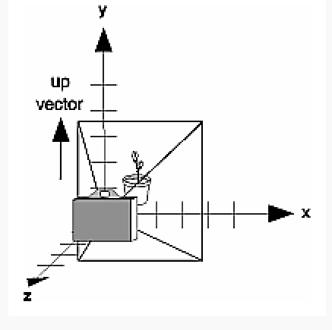
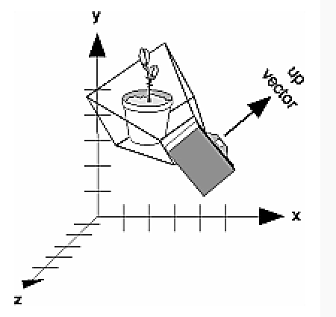
Преобразования Model/View
Courtesy: Neider, Davis and Woo, “The OpenGL Programming Guide”

Slide 21
Преобразования проекции
Transformation of the 3D scene into the 2D rendered image plane
Перед преобразованиями проекции надо задать: glMatrixMode(GL_PROJECTION)
Орфографическая проекция:
glOrtho(left, right, bottom, top, near, far)
Перспективная проекция
glFrustum (left, right, bottom, top, near, far)

Slide 22
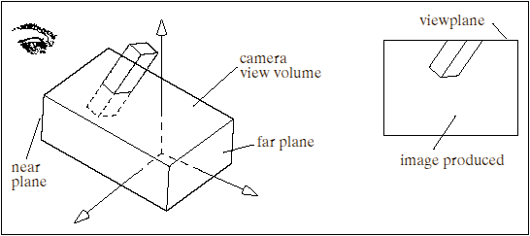
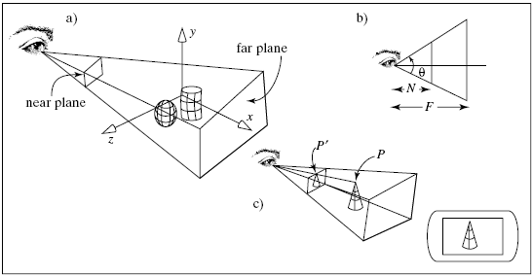
Projection Transformation
Orthographic projection
Perspective projection
F.S.Hill, “Computer Graphics using OpenGL”

Slide 23
Program Structure
Most OpenGL programs have the following structure
main():
defines the callback functions
opens one or more windows with the required properties
enters event loop (last executable statement)
init(): sets the state variables
Viewing
Attributes
callbacks
Display function
Input and window functions

Slide 24
simple.c revisited
includes gl.h
#include <GL/glut.h>
int main(int argc, char** argv)
{
glutInit(&argc,argv);
glutInitDisplayMode(GLUT_SINGLE|GLUT_RGB);
glutInitWindowSize(500,500);
glutInitWindowPosition(0,0);
glutCreateWindow("simple");
glutDisplayFunc(mydisplay);
init();
glutMainLoop();
}
define window properties
display callback
set OpenGL state
enter event loop

Slide 25
GLUT functions
glutInit allows application to get command line arguments and initializes system
gluInitDisplayMode requests properties for the window (the rendering context)
RGB color
Single buffering
Properties logically ORed together
glutWindowSize in pixels
glutWindowPosition from top-left corner of display
glutCreateWindow create window with title “simple”
glutDisplayFunc display callback
glutMainLoop enter infinite event loop

Slide 26
Window Initialization
black clear color
void init()
{
glClearColor (0.0, 0.0, 0.0, 1.0);
glColor3f(1.0, 1.0, 1.0);
glMatrixMode (GL_PROJECTION);
glLoadIdentity ();
glOrtho(-1.0, 1.0, -1.0, 1.0, -1.0, 1.0);
}
opaque window
fill/draw with white
viewing volume

Slide 27
Display callback function
void mydisplay()
{
glClear(GL_COLOR_BUFFER_BIT);
glBegin(GL_POLYGON);
glVertex2f(-0.5, -0.5);
glVertex2f(-0.5, 0.5);
glVertex2f(0.5, 0.5);
glVertex2f(0.5, -0.5);
glEnd();
glFlush();
}

Slide 28

Input and Interaction
Multiple input devices, each of which can send a trigger to the operating system at an arbitrary time by a user
Button on mouse
Pressing or releasing a key
Each trigger generates an event whose measure is put in an event queue which can be examined by the user program

Slide 29
Callbacks
Programming interface for event-driven input
Define a callback function for each type of event the graphics system recognizes
This user-supplied function is executed when the event occurs
GLUT example: glutMouseFunc(mymouse)
mouse callback function

Slide 30
GLUT event loop
Last line in main.c for a program using GLUT is the infinite event loop
glutMainLoop();
In each pass through the event loop, GLUT
looks at the events in the queue
for each event in the queue, GLUT executes the appropriate callback function if one is defined
if no callback is defined for the event, the event is ignored
In main.c
glutDisplayFunc(mydisplay) identifies the function to be executed
Every GLUT program must have a display callback

Slide 31
Posting redisplays
Many events may invoke the display callback function
Can lead to multiple executions of the display callback on a single pass through the event loop
We can avoid this problem by instead using
glutPostRedisplay();
which sets a flag.
GLUT checks to see if the flag is set at the end of the event loop
If set then the display callback function is executed

Slide 32
Double Buffering
Instead of one color buffer, we use two
Front Buffer: one that is displayed but not written to
Back Buffer: one that is written to but not displayed
Program then requests a double buffer in main.c
glutInitDisplayMode(GL_RGB | GL_DOUBLE)
At the end of the display callback buffers are swapped
void mydisplay()
{
glClear(GL_COLOR_BUFFER_BIT|….)
.
/* draw graphics here */
.
glutSwapBuffers()
}

Slide 33
Using the idle callback
The idle callback is executed whenever there are no events in the event queue
glutIdleFunc(myidle)
Useful for animations
void myidle() {
/* change something */
t += dt
glutPostRedisplay();
}
Void mydisplay() {
glClear();
/* draw something that depends on t */
glutSwapBuffers();
}

Slide 34
Using globals
The form of all GLUT callbacks is fixed
void mydisplay()
void mymouse(GLint button, GLint state, GLint x, GLint y)
Must use globals to pass information to callbacks
float t; /*global */
void mydisplay()
{
/* draw something that depends on t
}

Slide 35
Other important functions
glPushMatrix() / glPopMatrix()
Pushes/pops the transformation matrix onto the matrix stack
glLoadIdentity(), glLoadMatrix(), glMultMatrix()
Pushes the matrix onto the matrix stack
Chapter 3 of the “Red Book” gives a detailed explanation of transformations
Jackie Neider, Tom Davis, and Mason Woo, “The OpenGL Programming Guide” (The Red Book)

Slide 36
OpenGL: Setup in Unix
Steps to compile the code on Strauss
run following command
setenv LD_LIBRARY_PATH /home/base/usrb/chandrak/640/OpenGL/Mesa-2.6/lib:/usr/openwin/lib:/opt/gcc/lib (This is present as a comment in the Makefile)
download Makefile and hello.c
compile and run hello.c:
strauss> gmake -f Makefile_composor
run your code (Use ./hello if path not set properly)
strauss> hello
Steps to compile the code on stimpy
run following command
setenv LD_LIBRARY_PATH /usr/local/mesa/lib:/usr/openwin/lib
download Makefile_stimpy and hello.c
compile and run hello.c:
stimpy> gmake -f Makefile_stimpy
run your code (Use ./hello if path not set properly)
stimpy> hello

Slide 37
OpenGL: Установка в Windows
Первым делом скачиваем GLUT (OpenGL Utility Toolkit) c официального сайта:
http://www.opengl.org/resources/libraries/glut.html
Немного ниже на этой странице в Other GLUT Information/Downloads выбираем:
Pre-compiled Win32 for Intel GLUT 3.7 DLLs for Windows 95 & NT
Follow the instructions in
http://www.lighthouse3d.com/opengl/glut/
When creating the Visual C/C++ project, use the console based setup

